Slide 1
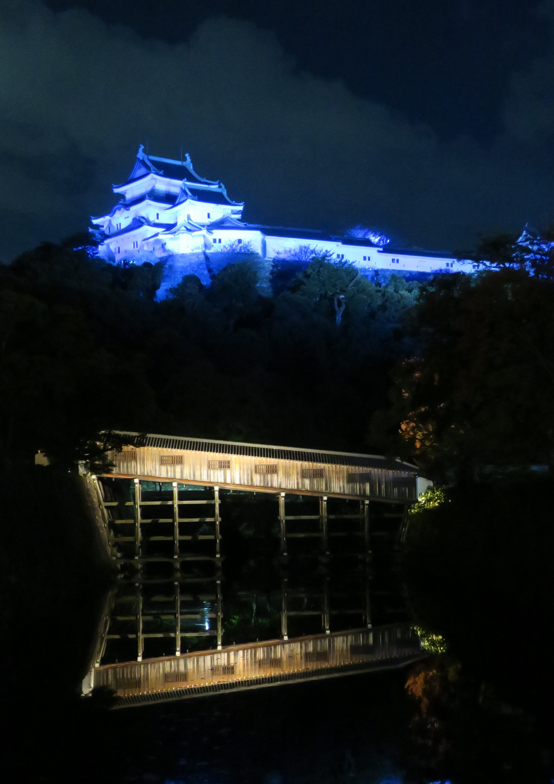
県民公開講座
県民公開講座
in Wakayama 2023
健康寿命を延ばすためにできること
令和５年11月14日（火）
◆ 和歌山城天守閣ブルーライトアップ １８時００分～２１時００分
◆ 糖尿病県民公開講座 １８時３０分～１９時３０分
和歌山城ホール リハーサル室
〇話題提供「糖尿病のスティグマとアドボカシー」（１５分）
解説 近藤 溪（和歌山県糖尿病協会会長）
〇基調講演「糖尿病専門医がお勧めする健康長寿のポイント」（３０分）
講師 古田浩人（和歌山県立医科大学第一内科准教授）
〇会場内で骨密度、サルコペニア（筋力）チェック／栄養相談もあります
◆ 和歌山城天守閣ライトアップ観賞（和歌山城ホール屋上から）
主催 和歌山県糖尿病啓発事業実行委員会/世界糖尿病デ-記念イベント実行委員会
共催 和歌山県糖尿病対策会議・和歌山県糖尿病協会・和歌山県医師会・和歌山県歯科医師会

